Slide 1


NGỮ VĂN 10
TỎ LÒNG
(THUẬT HOÀI – PHẠM NGŨ LÃO)

Slide 2
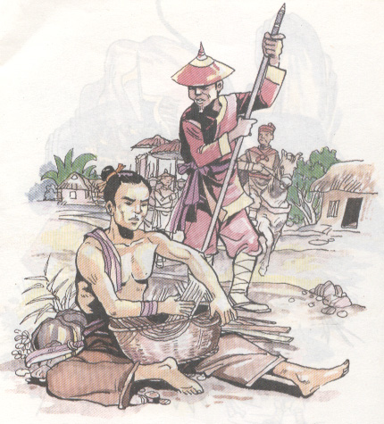
I. Tìm hiểu chung
1. Tác giả
- Phạm Ngũ Lão (1255-1320)
- Người làng Phù Ủng, huyện Đường Hào (nay là Hưng Yên).
- Có nhiều công lớn trong cuộc kháng chiến chống quân Mông -Nguyên.
- Là người văn võ toàn tài.
- Tác phẩm : Tỏ lòng và Viếng thượng tướng quốc công Hưng Đạo Đại Vương.

Slide 3
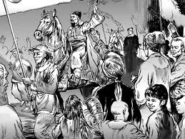

Slide 4
Bố cục
Hai câu đầu
Hai câu sau
Hình tượng người trai thời Trần
Nỗi lòng của nhà thơ

Slide 5
So sánh nguyên tác – dịch thơ
- Câu 1:
Hoành sóc – múa giáo
Câu 2:
Dịch mất “Tì hổ”→ chưa thể hiện hết sức mạnh quân đội nhà Trần

Slide 6

THẢO LUẬN NHÓM
Hình tượng người trai đời Trần hiện lên:
+ Với tư thế như thế nào?
+ Trong bối cảnh không gian, thời gian ra sao?
(1-2)
Sức mạnh của quân đội nhà Trần hiện lên:
+ Từ ngữ nào? với biện pháp nghệ thuật gì ?
+ Cho biết hiệu quả của biện pháp nghệ thuật đó?
(3-4)

Slide 7
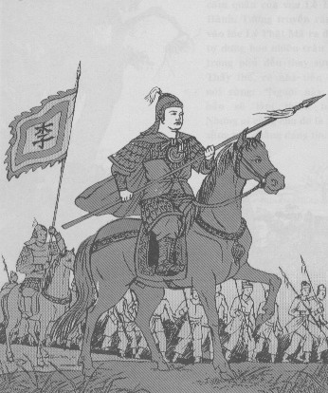
Hình tượng người trai thời Trần
- Tư thế: Hoành sóc
- Không gian: Giang sơn
- Thời gian: Kháp kỉ thu

Slide 8
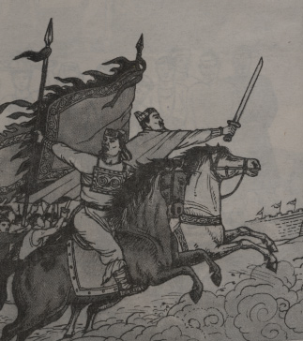
Sức mạnh của quân đội nhà Trần
- Từ ngữ:
+ Tì hổ
+ Khí thôn ngưu
- Biện pháp nghệ thuật: So sánh, phóng đại

Slide 9
Tổng kết
Nghệ thuật
- Hình ảnh:
Hoành tráng, giàu sức tạo hình
- Ngôn ngữ:
Cô đọng, hàm súc
- Biện pháp nghệ thuật:
So sánh, phóng đại
2. Nội dung
Bài thơ khắc họa vẻ đẹp của người anh hùng có sức mạnh, lí tưởng, nhân cách cao cả cùng khí thế hào hùng của thời đại.

Slide 10


CỦNG CỐ
Suy nghĩ của anh (chị) về “chí làm trai” trong thời đại ngày nay?

